Slide 1
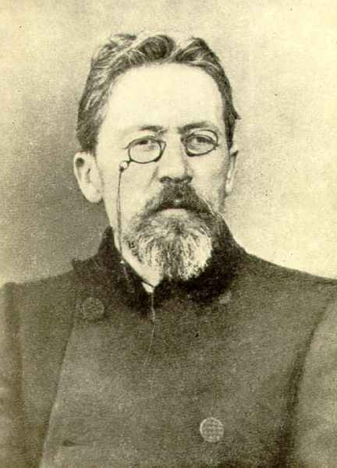
Жизнь и творчество Антона Павловича Чехова (1860 – 1904)
Pptshki.ru

Slide 2
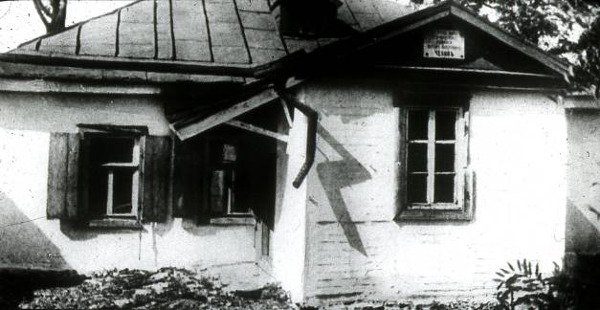
А.П. Чехов родился 17 января 1860 года в Таганроге, Оба деда – со стороны отца и со стороны матери – были крепостными. Отец – Павел Егорович – открыл свое торговое дело, но предприимчивостью не отличался и вскоре разорился.
Дом в котором родился А.П. Чехов

Slide 3
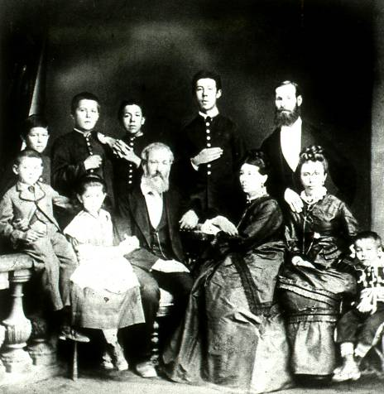
Семья жила трудно. Дети помогали отцу в лавке, пели в церковном хоре. Нрав отца был тяжелым, но он любил искусство, старался дать детям хорошее образование. Лаской и нежностью смягчала жизнь детей мать – Евгения Яковлевна. Позже Антон Павлович скажет: «Талант у нас со стороны отца, а душа со стороны матери».
Семья Чеховых в Таганроге

Slide 4
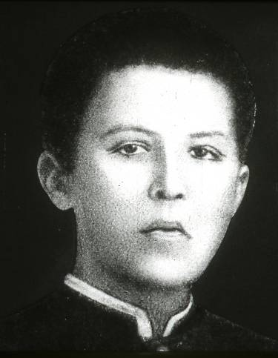
Молодой Чехов в гимназии 1874 г.

Slide 5
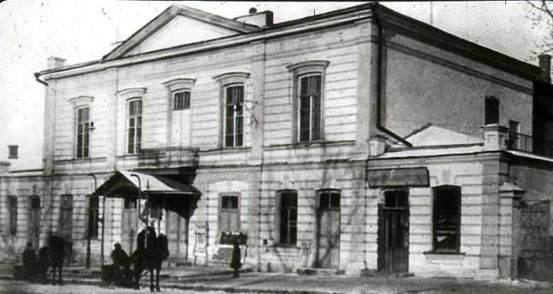
Таганрогский театр времен Чехова
На сцене таганрогского театра Чехов впервые увидел пьесы Шекспира, Островского, Гоголя. Антоша увлекается театром, а дома разыгрывает с братьями спектакли, пишет сценки, сказки в стихах, водевили.

Slide 6
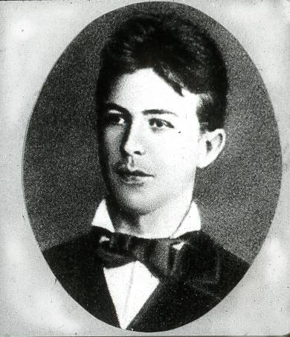
В 1878 году семья Чеховых перебралась в Москву. Антон остался в Таганроге один заканчивать гимназию. На жизнь он зарабатывает случайными уроками. Это были годы неотступной бедности.
А.П. Чехов в год окончания гимназии

Slide 7
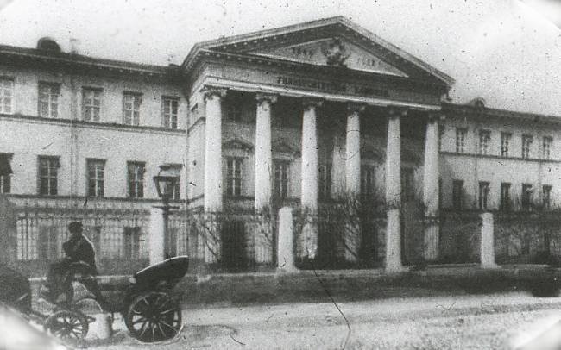
«Не сомневаюсь, - писал Чехов, - занятия медицинскими науками имели серьезное влияние на мою литературную деятельность; они значительно раздвинули область моих наблюдений, обогатили меня знаниями…»
Университетская клиника, где Чехов проходил студенческую практику

Slide 8
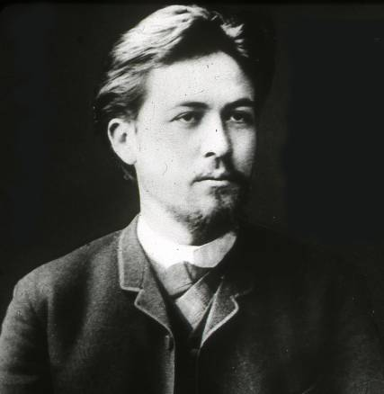
Чехов работал неимоверно много. В литературной поденщине надрывалось и гибло немало дарований. Только удивительной талантливостью и целеустремленностью Чехова можно объяснить, почему он не сломился в этих условиях.

Slide 9
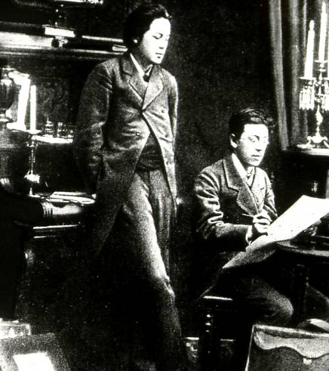
Молодого Чехова влекли литературные интересы. Вместе с братом Николаем Антон Павлович начал сотрудничать в юмористических журналах «Стрекоза и «Будильник». Тексты Антона иллюстрировал Николай
А.П. Чехов с братом Николаем

Slide 10
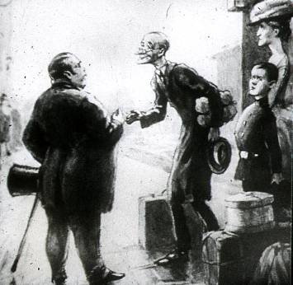
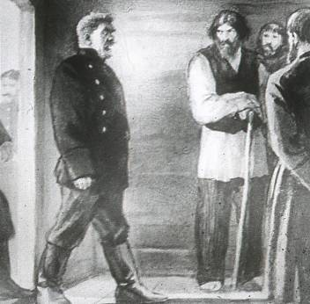
Сатирические миниатюры А.П. Чехова – блестящие зарисовки характернейших социально-психологических явлений 80-х годов XIX века. От сатирических миниатюр писатель проходит стремительный путь к лирической прозе. В 1886 году выходит сборник «Пестрые рассказы»
«Толстый и тонкий». Илл. Б. Калаушина
«Унтер Пришибеев». Илл. Б. Калаушина

Slide 11
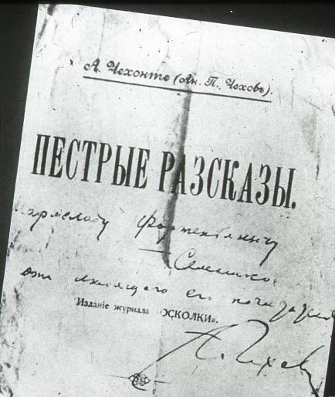
Следуя традициям русской литературы, А.П. Чехов в изображении самых повседневных явлений действительности показывал противоречие между природой человека и социальным устройством общества.

Slide 12
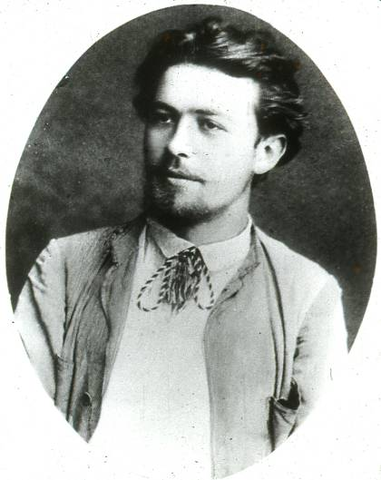
А.П. Чехов все более утверждается в том, что «осмысленная жизнь без определенного мировоззрения – не жизнь, а тягота, ужас». Подвижники нужны как солнце, говорит А.П. Чехов, обществу нужны люди подвига, веры и ясно сознанной цели…

Slide 13
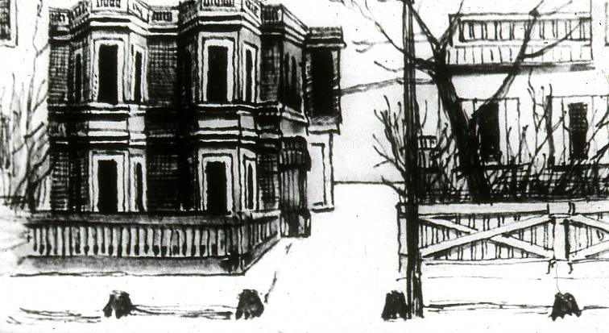
Дом в Кудрине. Рис. М.П. Чехова
Людей, близко знавших Антона Павловича, поражал и его талант человечности, душевной чуткости, дар общения. В московском доме Чеховых на Садово-Кудринской всегда было оживленно и многолюдно.

Slide 14
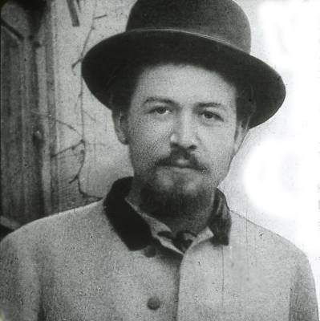
Осенью 1889 года А.П. Чехов начинает готовиться к поездке на Сахалин, куда его ведет огромное желание рассказать правду об этом месте «невыносимых страданий, на какие только бывает способен человек вольный и подневольный».
А.П. Чехов перед отъездом на Сахалин

Slide 15
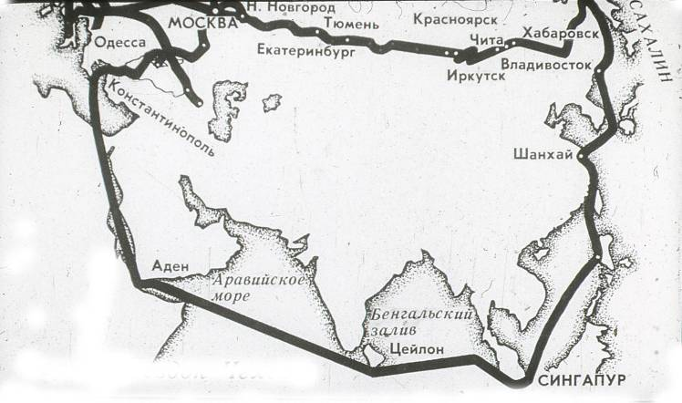
Карта поездок А.П. Чехова
Почти 4500 верст на лошадях, сквозь холода, весеннюю распутицу… С дороги Антон Павлович шлет путевые заметки. Огромное впечатление производит Сибирь, могучий Енисей: «Я стоял и думал: какая полная, умная и смелая жизнь осветит со временем эти берега!»

Slide 16
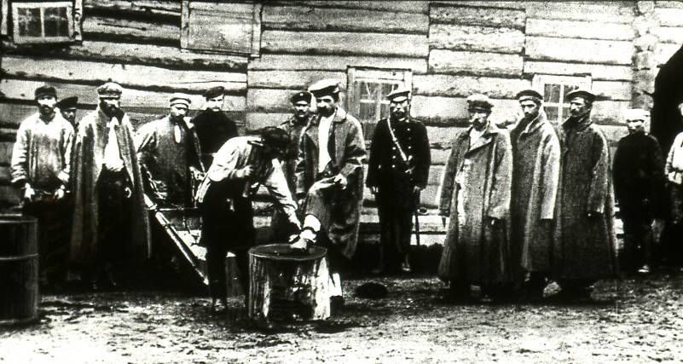
Заковка в кандалы арестантов на Сахалине, 80-е годы
Итогом поездки стала книга «Остров Сахалин», полная раздумий писателя о социальном устройстве общества, которое порождает несправедливость и насилие.

Slide 17
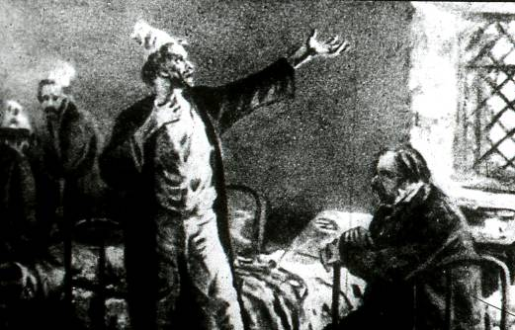
Тяжелый груз сахалинских переживаний явился основой, пожалуй, самого трагического чеховского произведения – повести «Палата № 6». «Когда я дочитал вчера вечером этот рассказ, мне стало прямо-таки жутко, я не мог оставаться в своей комнате, я встал и вышел. У меня такое ощущение, точно и я заперт в палате № 6» - так передал свое впечатление от повести В.И. Ленин
«Палата № 6». Илл. А. Ванециана

Slide 18
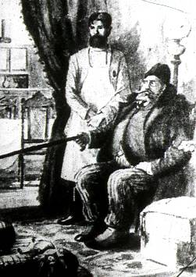
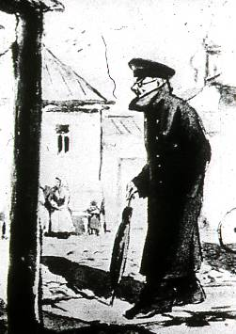
90-е годы были временем расцвета творчества писателя. Один за другим появляются замечательные рассказы «Ионыч», «Крыжовник», «Человек в футляре», «О любви». Чехов показал, как много заложено в людях прекрасного и доброго и как незаметно и необратимо все это может утонуть в тине мелочей жизни.
«Ионыч». Илл. Т. Шишмаревой
«Человек в футляре». Илл. Кукрыниксов

Slide 19
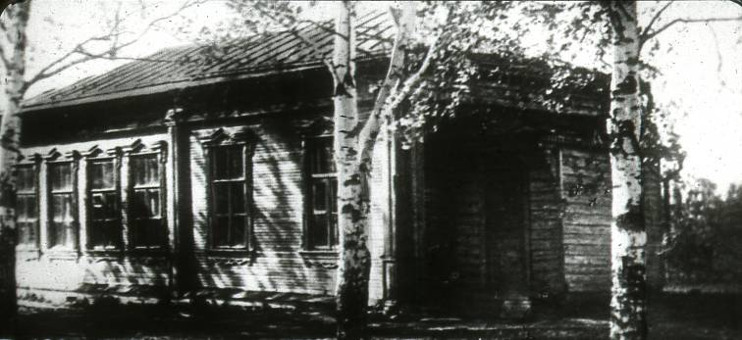
Школа, построенная Чеховым в Мелихове. 1898 г.
В 1892 году Чехов покупает небольшую усадьбу в селе Мелихово. «Нужен хоть кусочек общественной и политической жизни», - объяснял Антон Павлович свое решение уехать в деревню. В Мелихове А.П. Чехов – бескорыстный и самоотверженный доктор, общественный деятель, радетель о нуждах людей

Slide 20
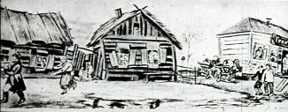
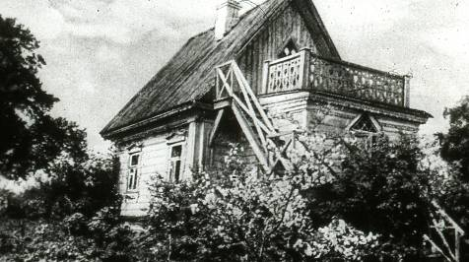
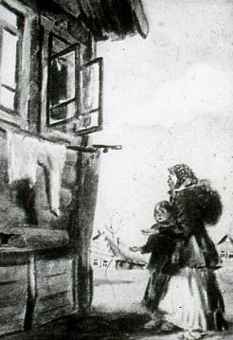
На мелиховском материале Чехов пишет повесть «Мужики», где рисует страшную картину безысходной нужды, бедственного положения народа, жестокую правду крушения всех иллюзий, связанных с реформой 1861 года
Илл. И. Ивашинцевой
В Мелихове Чехов создает «Чайку». Это был опыт новой психологической драмы. Премьера пьесы состоялась в Петербурге 17 октября 1896 года. Спектакль провалился.
Илл. Т. Шишмаревой

Slide 21
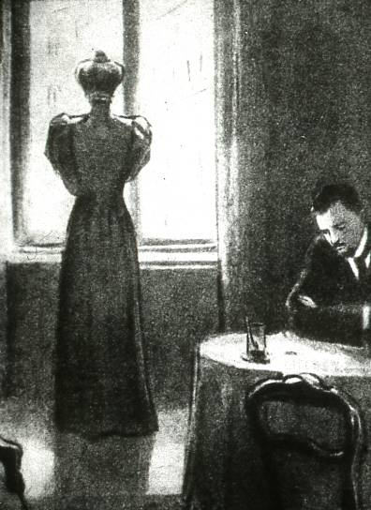
В 1899 году в печати появился новый рассказ Чехова – «Дама с собачкой». Под впечатлением от прочитанного Горький писал Чехову: «Огромное Вы делаете дело Вашими маленькими рассказами – возбуждая в людях отвращение к этой сонной, полумертвой жизни…»
Илл. Кукрыниксов.

Slide 22
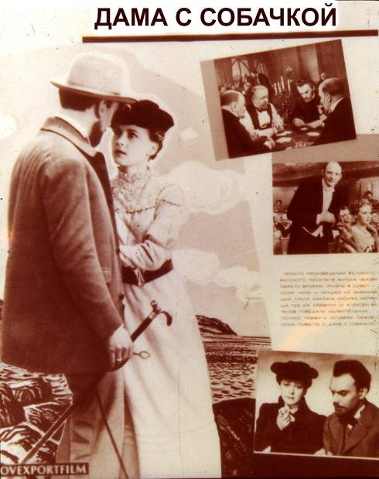

Slide 23
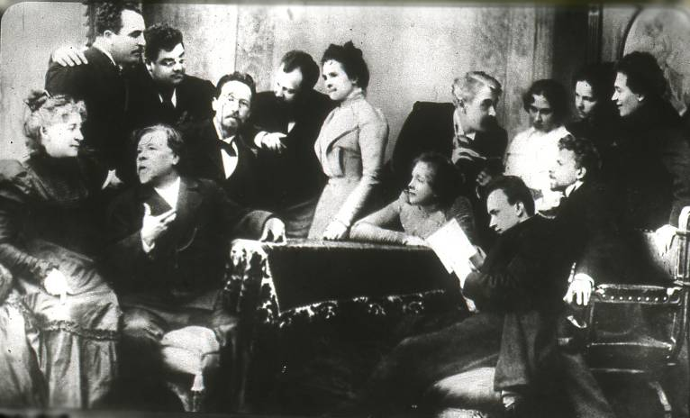
Огромное значение для Чехова – драматурга (да и для всего русского театра) имело его знакомство с деятелями Московского Художественного театра

Slide 24
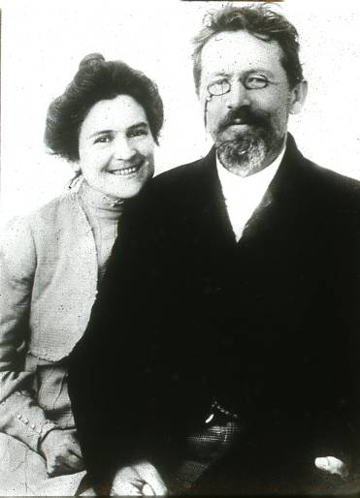
«…9 сентября 1898 года – знаменательный и на всю жизнь не забытый день.
…Трудно говорить словами о том большом волнении, которое охватило меня и всех нас при первой встрече с любимым писателем, имя которого мы привыкли произносить с благоговением», - вспоминала О.Л. Книппер-Чехова
А.П. Чехов и О.Л. Книппер

Slide 25
19 ноября 1887 года в Москве состоялась премьера пьесы А.П. Чехова «Иванов».
«Я лелеял дерзкую мечту суммировать все то, что доселе писалось о ноющих и тоскующих людях…» - так объяснял свой замысел автор.

Slide 26
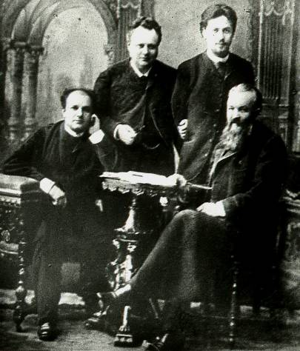
В герое пьесы многие русские интеллигенты увидели, узнали себя. Прежде деятельный, увлеченный служению обществу, Иванов постепенно растерял свои душевные силы, надломился, остался без цели.
Стоят: А.П. Чехов, В.Н. Давыдов (первый исполнитель роли Иванова). Сидят: А.С. Суворин, П.М. Свободин

Slide 27
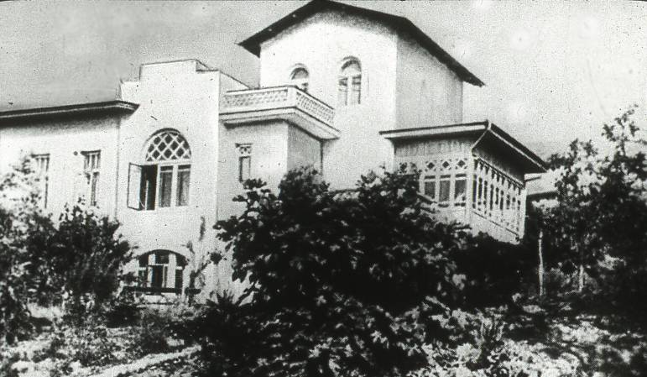
Дом Чехова в Ялте
Вести о громадном успехе своих пьес А.П. Чехов получал в Ялте, куда ему пришлось переселиться из-за резкого ухудшения здоровья

Slide 28
Ведущая особенность драматургии Чехова – «внутреннее действие», та напряженная духовная жизнь героев, когда к ним приходит прозрение правды собственной жизни. Чехов показывает подлинную причину трагедии – ненормальное социальное устройство общества и поднимает вопрос о личной ответственности за свою судьбу.
Афиши чеховских пьес в МХТ

Slide 29
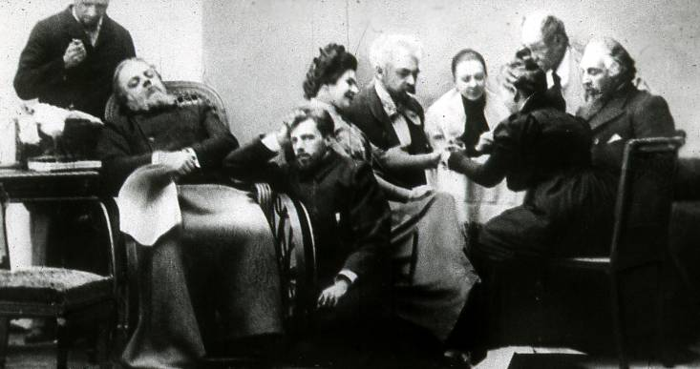
Сцена из спектакля МХТ «Чайка»
«Чайка» - единственная современная пьеса, захватывающая меня как режиссера, а ты – единственный современный писатель, который представляет большой интерес для театра с образцовым репертуаром», - писал А.П. Чехову В.И. Немирович-Данченко.

Slide 30
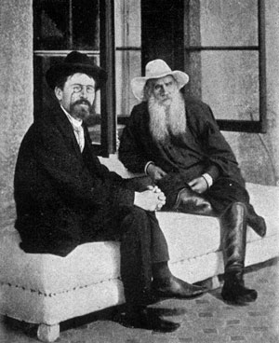
В это время в Крыму, недалеко от Ялты, жил Л.Н. Толстой. Чехов часто навещал его. Взаимное уважение связывало двух столпов русской литературы. «Чехов – это Пушкин в прозе, - говорил Лев Николаевич. – Вот как в стихах Пушкина каждый может найти отклик на свое личное переживание, такой же отклик каждый может найти в повестях Чехова».

Slide 31
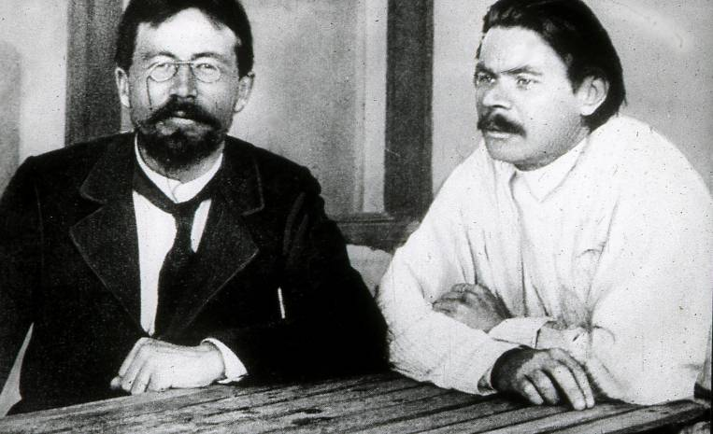
Частым гостем Антона Павловича был М. Горький, считавший знакомство с Чеховым «самым ценным подарком судьбы».

Slide 32
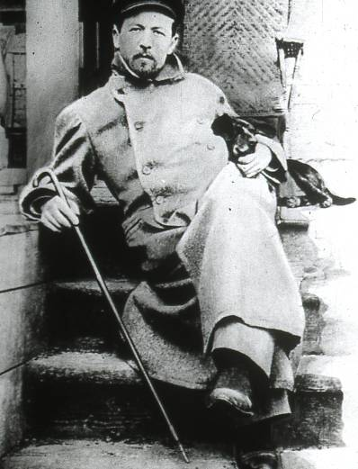
Весной 1897 года у А.П. Чехова началось резкое обострение туберкулезного процесса, давно подтачивавшего его здоровье. В больнице Чехова посетил Л.Н. Толстой: «В клинике был у меня Лев Николаевич, с которым вели мы преинтересный разговор… Говорили о бессмертии».
А.П. Чехов по возвращении из клиники

Slide 33
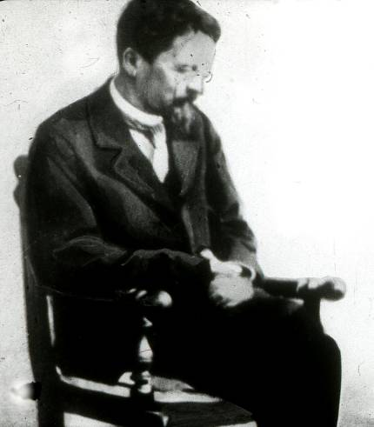
Состоявшееся чествование было для Чехова неожиданностью. Зачитывались адреса, телеграммы с чувством искренней любви к писателю.
А.П. Чехов был тяжело болен. Чествование вышло торжественным и печальным

Slide 34
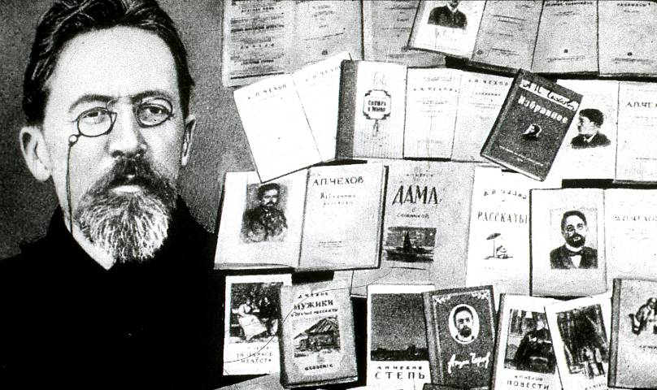
Россия, весь прогрессивный мир помнят, читают, любят Чехова

